Slide 1
Apontamentos sobre o Assédio Moral e Sexual
Daniele Michel Soares Pinto
16 de agosto de 2023

Slide 2
Lei nº 14.540/2023
Institui o Programa de Prevenção e Enfrentamento ao Assédio Sexual e demais Crimes contra a Dignidade Sexual e à Violência Sexual no âmbito da administração pública, direta e indireta, federal, estadual, distrital e municipal.
“Art. 4º São objetivos do Programa de Prevenção e Enfrentamento ao Assédio Sexual e demais Crimes contra a Dignidade Sexual e à Violência Sexual:
I - prevenir e enfrentar a prática do assédio sexual e demais crimes contra a dignidade sexual e de todas as formas de violência sexual nos órgãos e entidades abrangidos por esta Lei;
II - capacitar os agentes públicos para o desenvolvimento e a implementação de ações destinadas à discussão, à prevenção, à orientação e à solução do problema nos órgãos e entidades abrangidos por esta Lei;
III - implementar e disseminar campanhas educativas sobre as condutas e os comportamentos que caracterizam o assédio sexual e demais crimes contra a dignidade sexual e qualquer forma de violência sexual, com vistas à informação e à conscientização dos agentes públicos e da sociedade, de modo a possibilitar a identificação da ocorrência de condutas ilícitas e a rápida adoção de medidas para a sua repressão.”

Slide 3
Experiences of violence and harassment at work: A global first survey – OIT, 2022
A violência e o assédio no trabalho são um fenômeno generalizado em todo o mundo – 22,8% das pessoas empregadas já teriam sofrido, pelo menos, uma forma de violência e assédio (física, psicológica ou sexual) no trabalho durante a sua vida profissional.
Entre as pessoas que sofreram violência e assédio no trabalho, cerca de um terço (31,8%) disse ter sofrido mais de uma forma, com 6,3% tendo enfrentado as três formas em sua vida profissional

Slide 4
Experiences of violence and harassment at work: A global first survey – OIT, 2022
A violência e o assédio no trabalho também são fenômenos recorrentes e persistentes. Mais de três em cada cinco vítimas de violência e assédio no trabalho disseram que isso já aconteceu com elas várias vezes e, para a maioria delas, o último incidente ocorreu nos últimos cinco anos.
O risco de sofrer violência e assédio no trabalho é particularmente pronunciado em certos grupos demográficos, tais como homens e mulheres jovens, migrantes e assalariados. Mulheres jovens são duas vezes mais propensas a sofrer violência e assédio sexual do que os homens, e as mulheres migrantes são quase duas vezes mais propensas do que as mulheres não migrantes a denunciar violência e assédio sexual.

Slide 5
Experiences of violence and harassment at work: A global first survey – OIT, 2022
As pessoas que sofreram discriminação em algum momento de sua vida com base em gênero, deficiência, nacionalidade/etnia, cor da pele e/ou religião têm maior probabilidade de sofrer violência e assédio no trabalho do que aquelas que não enfrentaram tal discriminação.

Slide 6
Experiences of violence and harassment at work: A global first survey – OIT, 2022
Falar sobre experiências pessoais de violência e assédio ainda é um desafio. Apenas um pouco mais da metade (54,4 por cento) das vítimas compartilharam sua experiência com alguém, e muitas vezes somente depois de terem experimentado mais de uma forma de violência e assédio.
Múltiplos fatores e barreiras podem impedir que as pessoas divulguem incidentes de violência e assédio no trabalho. Entre os entrevistados, “perda de tempo” e “medo por sua reputação” foram as barreiras mais comuns que desencorajaram as pessoas a falar sobre suas próprias experiências de violência e assédio no trabalho.

Slide 7
Estudos Temáticos sobre Assédio Moral e Sexual
COAP/CRG/CGU – 2019
Evento “ESPECIAL CORREGEDORIAS – Garantindo a defesa das mulheres”
Disponíveis em:
https://www.gov.br/cgu/pt-br/centrais-de-conteúdo/campanhas/integridade-publica/assedio-moral-e-sexual

Slide 8
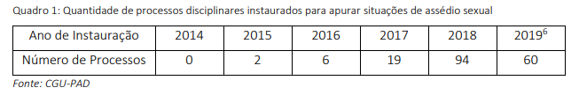
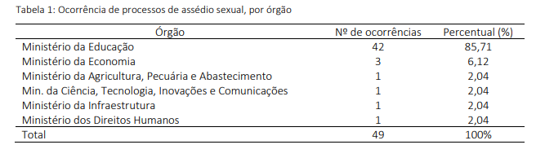
Assédio Sexual:

Slide 9
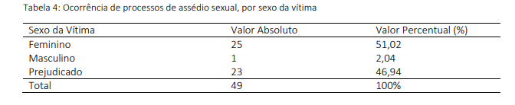
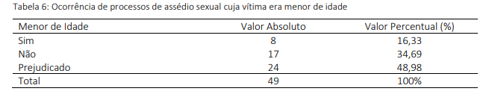
Assédio Sexual:

Slide 10
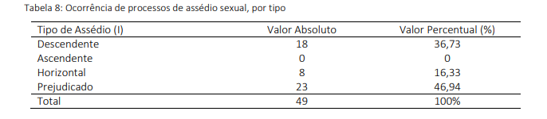
Assédio Sexual:

Slide 11
Assédio Sexual:
Em sua maioria, vítimas do sexo feminino
(terceirizada, estagiária, aluna, bolsista e menor aprendiz), jovens (às vezes menores de idade), no início da vida laboral ou vínculo funcional precário.
Perfil do agressor – servidor estável, ocupante de posição de chefia ou de poder, adulto ( + de 40 anos), experiente, conhecido e respeitado pelos pares.

Slide 12
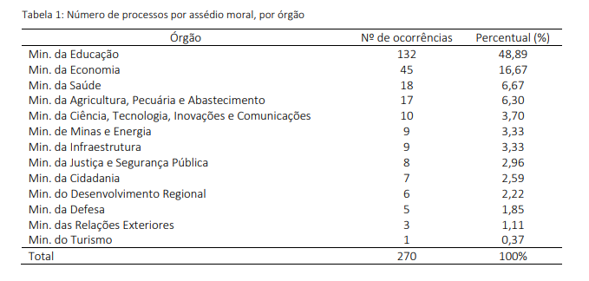
Assédio Moral:

Slide 13

Obrigado!
daniele.neves@ans.gov.br

